Slide 1
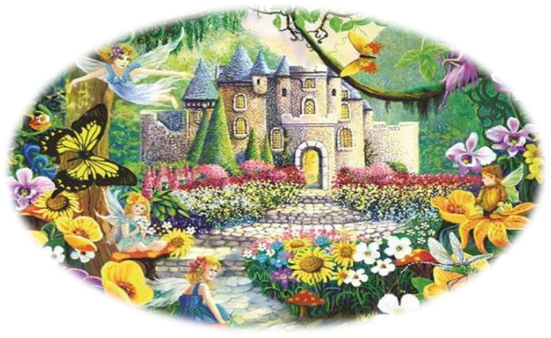
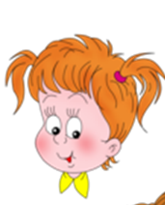
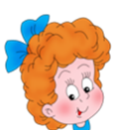
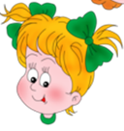
Муниципальное автономное общеобразовательное учреждение
средняя общеобразовательная школа № 62
г. Екатеринбург
Декоративно-прикладное творчество
«Маленький мастер»
2016

Slide 2
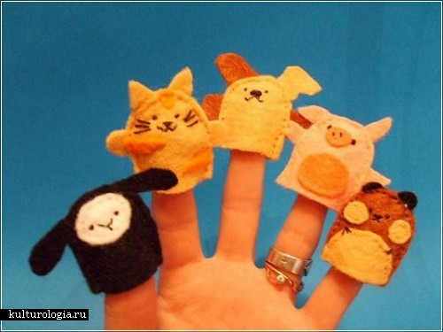
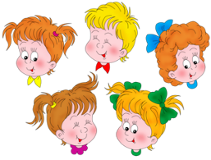
Актуальность:
Важнейшей целью современного образования и одной из приоритетных задач общества и государства является воспитание нравственного, ответственного, инициативного и компетентного гражданина России. Большое внимание уделено организации внеурочной деятельности, как дополнительной среды развития ребенка. Внеурочная художественная деятельность может способствовать в первую очередь духовно-нравственному развитию и воспитанию школьника, так как синтезирует различные виды творчества. Одним из таких видов является декоративно-прикладное искусство.

Slide 3
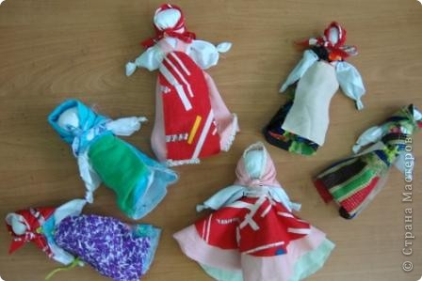
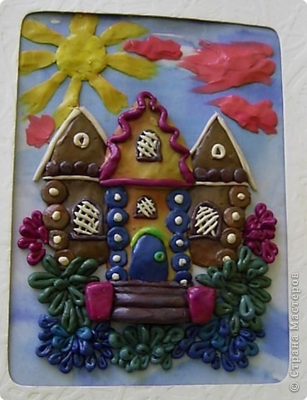
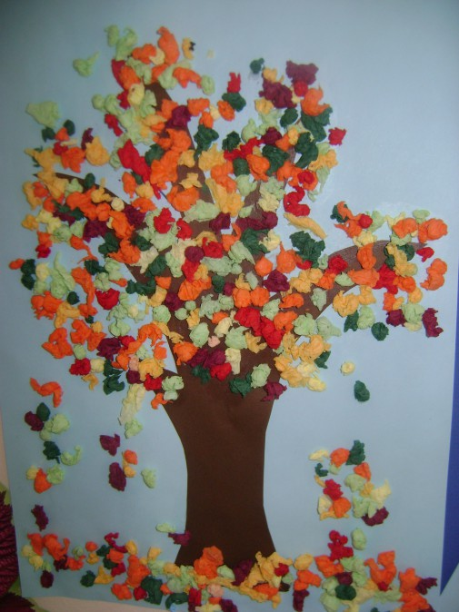
Воспитание личности творца, способного осуществлять свои творческие замыслы в области разных видов декоративно – прикладного искусства.
Формирование у учащихся устойчивых систематических потребностей к саморазвитию, самосовершенствованию и самоопределению в процессе познания искусства, истории, культуры, традиций.

Slide 4
Задачи:
Расширить представления о многообразии видов декоративно – прикладного искусства.
Формировать эстетическое отношение к окружающей действительности на основе с декоративно – прикладным искусством.
Вооружить детей знаниями в изучаемой области, выработать необходимые практические умения и навыки;
Учить замечать и выделять основные средства выразительности изделий.
Приобщать школьников к народному искусству;
Реализовать духовные, эстетические и творческие способности воспитанников, развивать фантазию, воображение, самостоятельное мышление;
Воспитывать художественно – эстетический вкус, трудолюбие, аккуратность.
Помогать детям в их желании сделать свои работы общественно значимыми.

Slide 5
Тематическое планирование:
№ раздела | Название раздела | Количество часов
 |  | Всего | 1 класс |  | 2 класс |  | 3 класс |  | 4 класс
 |  |  | Теор. | Практ. | Теор. | Практ. | Теор. | Практ. | Теор. | Практ.
I | Введение: правила техники безопасности | 4 | 1 |  | 1 |  | 1 |  | 1
II | Пластилинография/ Гипсография | 83 | 2 | 18 | 5 | 16 | 3 | 18 | 1 | 20
III | Бумагопластика | 53 | 2 | 14 | 3 | 10 | 2 | 10 | 1 | 11
IV | Бисероплетение | 73 | 1 | 15 | 2 | 17 | 1 | 18 | 1 | 18
V | Изготовление кукол | 57 | 2 | 11 | 1 | 13 | 3 | 12 | 1 | 14
Итого |  | 270 | 66 |  | 68 |  | 68 |  | 68

Slide 6
Планируемые результаты
Первый уровень результатов – приобретение начальных представлений о материальной культуре как продукте творческой, предметно-преобразующей деятельности человека, о предметном мире как основной среде обитания современного человека, о гармоничной взаимосвязи предметного мира с миром природы, об отражении в предметах материальной среды нравственно-эстетического и социально-исторического опыта человечества; о ценности предшествующих культур и необходимости бережного отношения к ним в целях сохранения и развития культурных традиций; начальных знаний и представлений о наиболее важных правилах дизайна, которые необходимо учитывать при создании предметов материальной культуры; общего представления о мире профессий, их социальном значении, истории возникновения и применения различных материалов и инструментов, об использовании изделий некоторых традиционных ремесел в быту;

Slide 7
Планируемые результаты
Второй уровень результатов – использование приобретённых знаний и умений для творческой самореализации при оформлении своего дома, классной комнаты, при изготовлении подарков близким и друзьям, участие в художественных выставках, конкурсах ;
Третий уровень результатов – использование приобретённых знаний и умений для творческой самореализации при изготовлении подарков, игрушечных моделей, художественно-декоративных и других изделий, участие в художественных акциях в окружающем школу социуме.

Slide 8
Формы проведения занятий:
беседы, дидактические игры, соревнования, развлечения
рассматривание подлинных изделий, иллюстраций, альбомов, открыток, таблиц
просмотр видеофильмов, компьютерных презентаций, мультфильмов
экспериментирование с материалами, сочинение сказок, рассказов, историй о своих работах

Slide 9
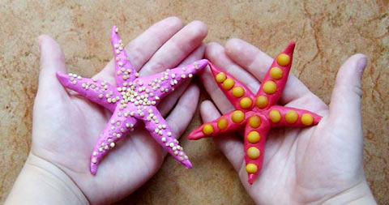
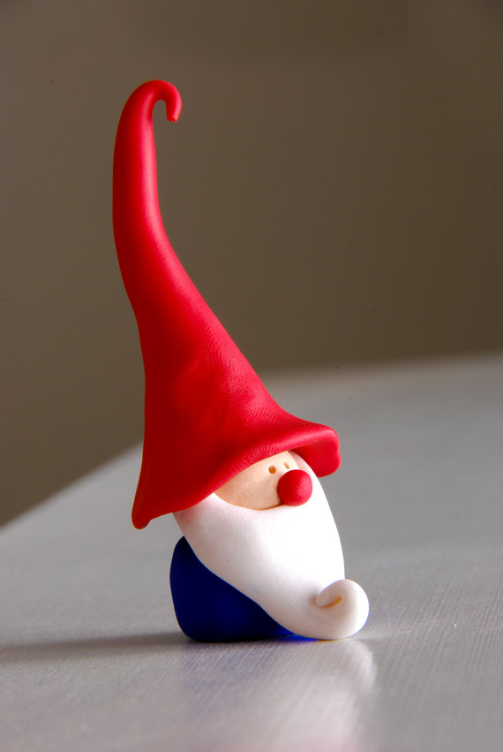
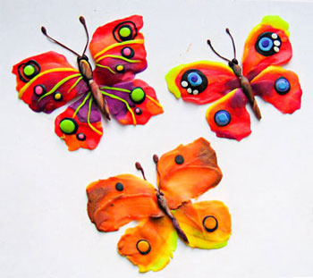
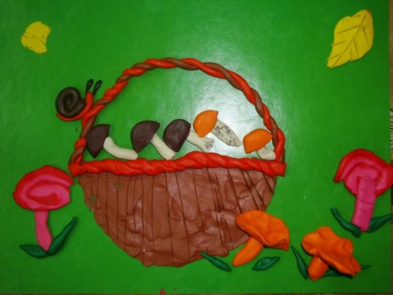
Пластилинография
(гипсография)

Slide 10
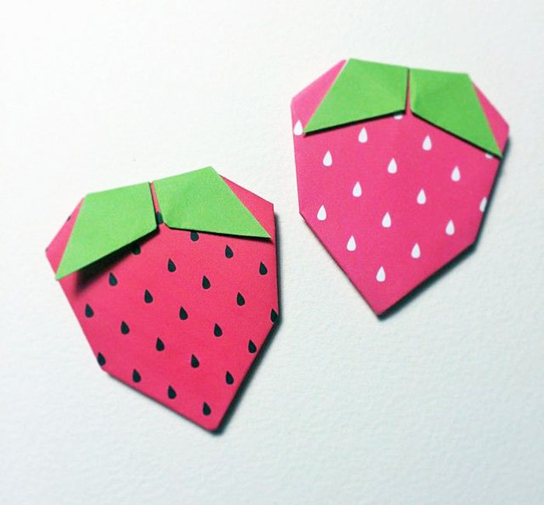
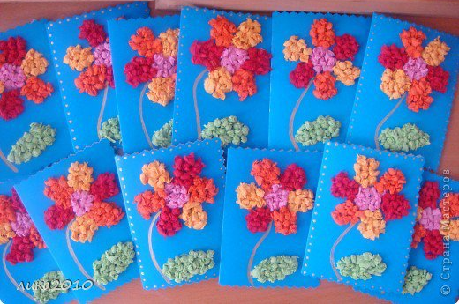
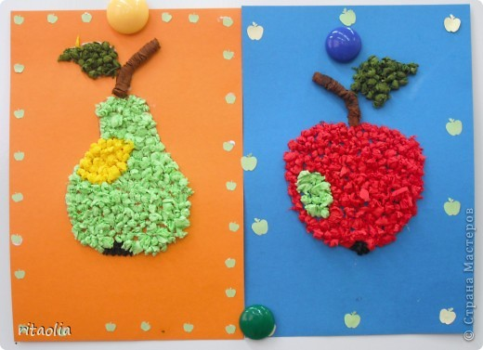
Бумагопластика

Slide 11
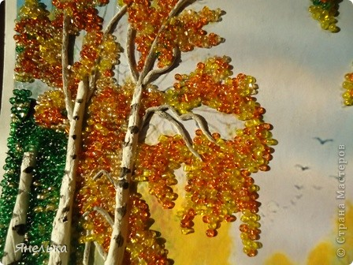
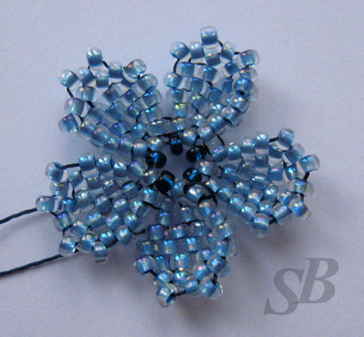
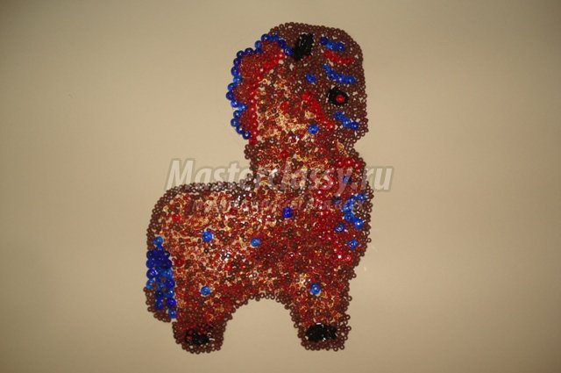
Бисероплетение

Slide 12
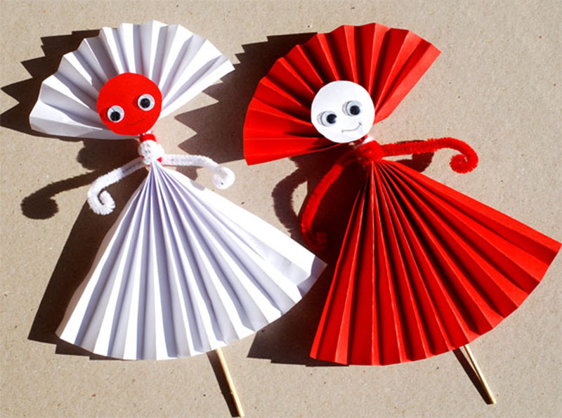
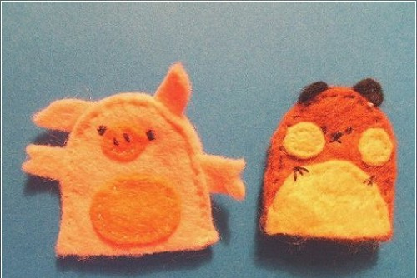
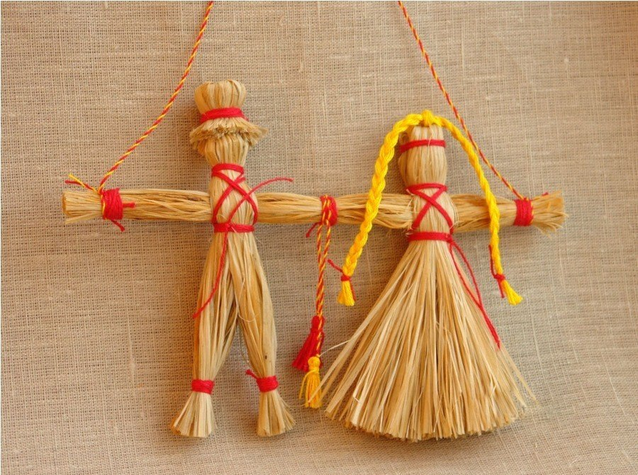
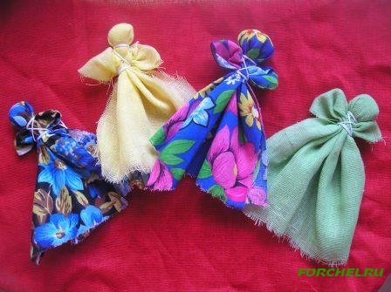
Изготовление кукол

Slide 13
Рекомендации по занятиям:
Своевременный приход детей на занятия;
Фартук (чтобы не запачкать форму);
1-2 тряпочки (для вытирания рук и работы).

Slide 14
Спасибо за внимание!

